Slide 1
«Развитие умственных
Способностей через
математические
игры»
Автор: воспитатель Руденок Вероника Васильевна

Slide 2
Актуальность
Актуальность данной тематики обусловлена тем, что для развития умственных способностей детей существенное значение имеет приобретение ими математических представлений, которые активно влияют на формирование умственных действий, столь необходимых для познания окружающего мира.

Slide 3
Цель: содействовать развитию умственных способностей детей, через математические игры.
Ведущая образовательная область:
«Познавательное развитие»
Интеграция образовательных
областей:
«Речевое развитие»
«Социально – коммуникативное развитие»
«Физическое развитие»

Slide 4
Задачи:
Образовательные:
«Познавательное развитие»
Содействовать:
навыкам порядкового и обратного счета;
умениям ориентироваться в окружающем пространстве и на листе бумаги (справа — слева, вверху — внизу, в середине, в углу);
«Речевое развитие»
Содействовать:
развитию умений составлять загадки математического содержания;
обогащению словаря
Развивающие:
«Познавательное развитие»
Содействовать:
развитию интереса к математике через игру;
развитию умственных способностей, любознательности, познавательного интереса, внимания, памяти, находчивости и сообразительности;
развитию представлений о сутках;
развитию умений видоизменять геометрическую фигуру (трансформировать).
«Физическое развитие»
Содействовать:
развитию физических качеств у детей (ловкости, выносливости и координации)
Воспитательные:
«Социально – коммуникативное развитие»
Содействовать:
воспитанию уважительных и дружеских взаимоотношений между детьми в игре.

Slide 5
Практический
Игровой
Словесный
Наглядный
Форма: игра
Методы и приёмы

Slide 6
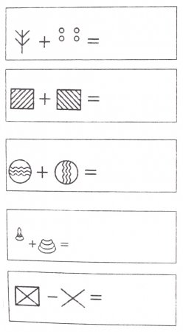
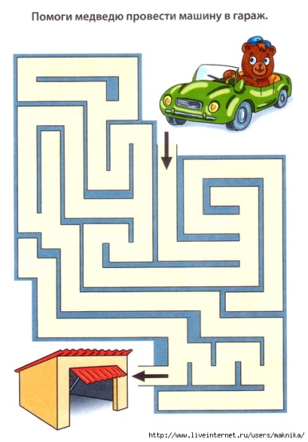
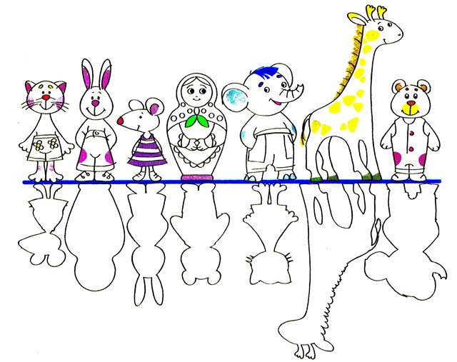
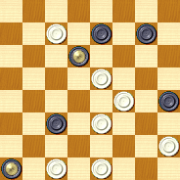

Slide 7
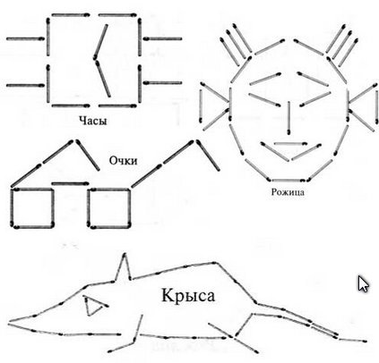
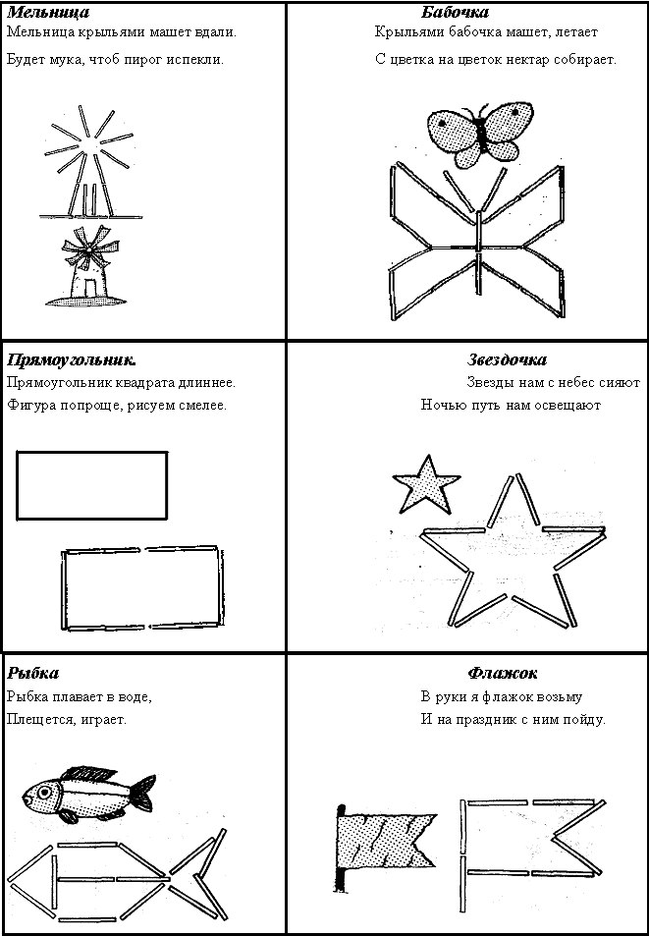
опыт работы
счетные палочки

Slide 8
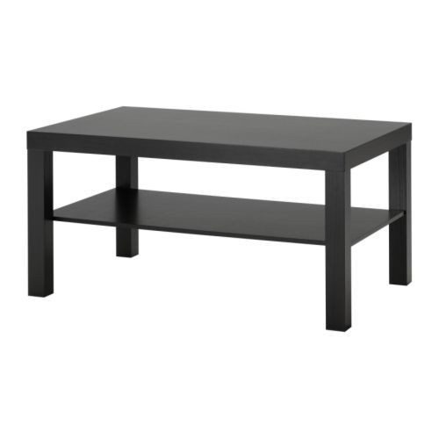
Математические Загадки,
задачи - шутки

Slide 9
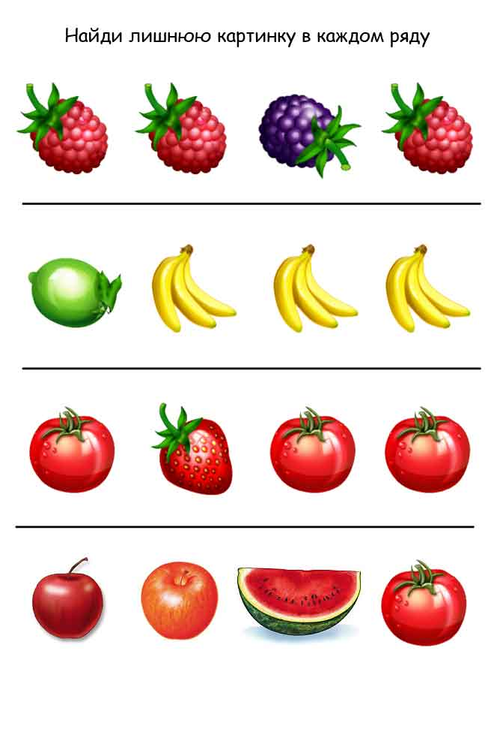
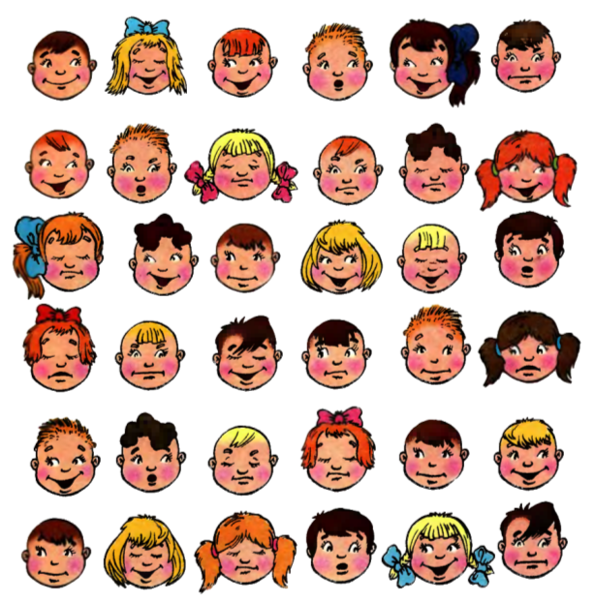
Среди ребят найди три близнеца

Slide 10
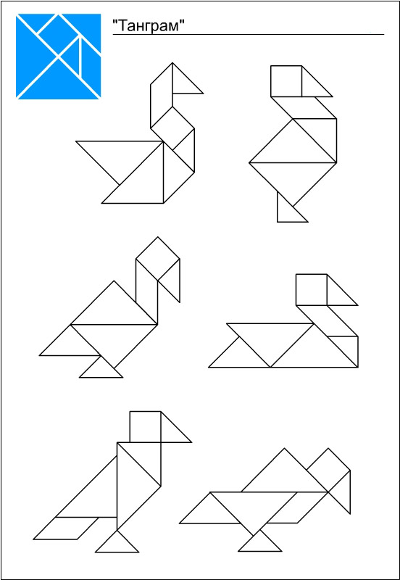
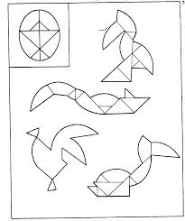
ВЕСЕЛЫЕ клеточки
Танграм
Колумбово яйцо

Slide 11
Литература

Slide 12
Мастер – класс по теме:
«Математический каламбур»

Slide 13
ЦЕЛЬ: познакомить педагогов с использованием игровых заданий как средства развития умственных способностей.

Slide 14
«Кто с детских лет
занимается математикой, тот развивает внимание, тренирует свой мозг, свою волю, воспитывает настойчивость и упорство в достижении цели».
А. Маркушевич

Slide 15
Сказка о царе Салтане

Slide 16
Двенадцать месяцев

Slide 17
Тридцать три богатыря

Slide 18
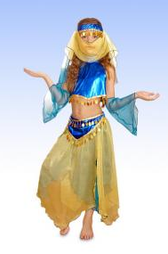
Тысяча и одна ночь

Slide 19
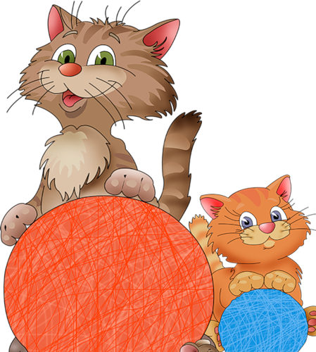
КЛУБОК СКАЗОК

Slide 20
Жили – были Дед и Баба. И была у них курочка Ряба. Раз снесла курочка яичка – не простое, а золотое.(Курочка Ряба) Положила его Баба на окошко студиться. А лиса его ам - съела.(Колобок) Дед тянет – потянет – вытащить не может.(Репка) Плачет Дед, плачет Баба.(Курочка Ряба). Дед и говорит: «Я поеду в город на ярмарку, а ты дома сиди, братца береги!». (Гуси - Лебеди). Баба взяла пирожок и горшочек масла и пошла по длинной дороге. (Красная Шапочка) Долго ли, коротко ли, смотрит: стоит избушка на курьих ножках, вокруг себя поворачивается. (Гуси – Лебеди)
- Кто, кто в теремочке живет? Кто, кто в невысоком живет?
- Я, Волчок – серый бочок.
- Пусти меня к себе жить. (Теремок)
- Дерни за веревочку, дверь и откроется!
- Бабушка, бабушка! Почему у тебя такие большие зубы?
- Это чтобы скорее съесть тебя!
- Не ешь меня, я тебе, песенку спою! (Колобок)
Я – веселый Серый Волк. В поросятах знаю толк! (Три поросенка)
Тут и Дед с ярмарки вернулся. Обрадовались они стали жить поживать и добра наживать! (Гуси - Лебеди) (7)

Slide 21
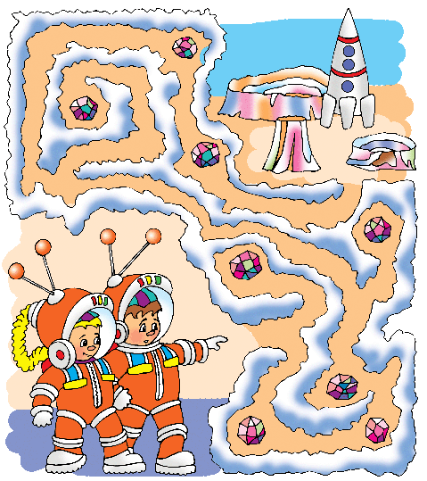
Планета Мартинели

Slide 22
ПОСЛУШАЙТЕ МАЛЕНЬКИЕ ИСТОРИИ. ЕСЛИ ВЫ УСЛЫШИТЕ СЛОГ ИЛИ СЛОВО «ТРИ», ТО ХЛОПНИТЕ ОДИН РАЗ В ЛАДОШИ

Slide 23
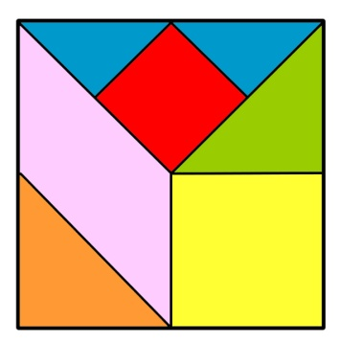
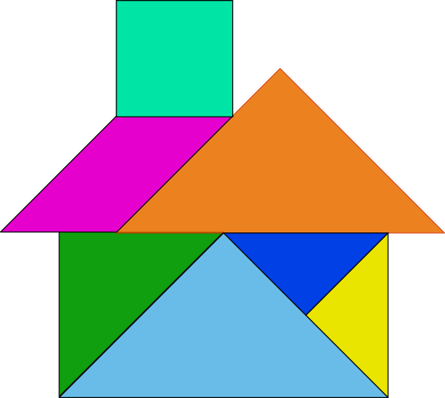
Танграм

Slide 26
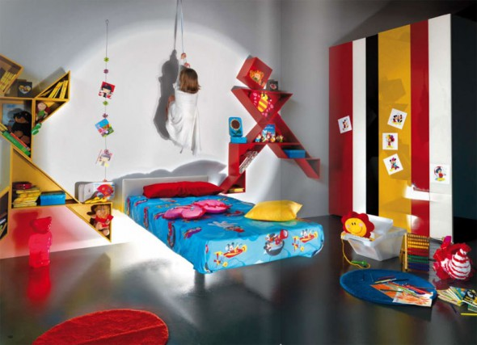

Slide 27
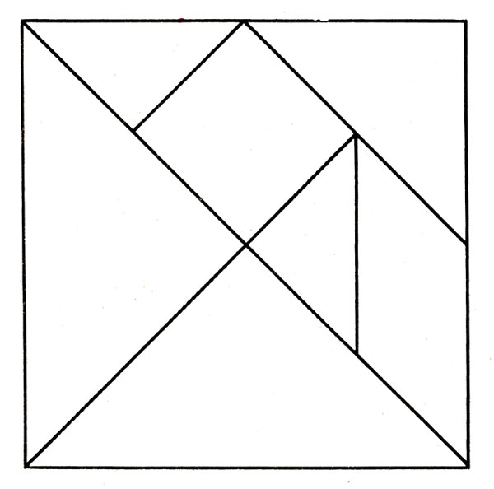

Slide 28
«Без игры нет и не может быть полноценного умственного развития»

Slide 29
Спасибо за внимание

